Slide 1
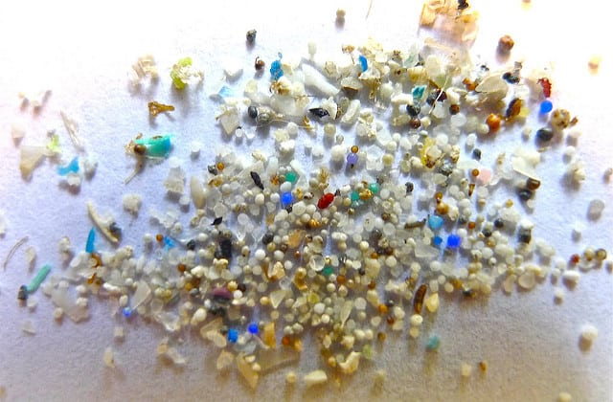
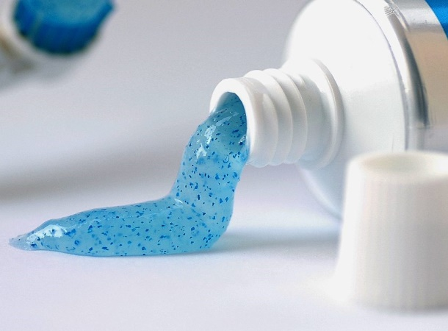
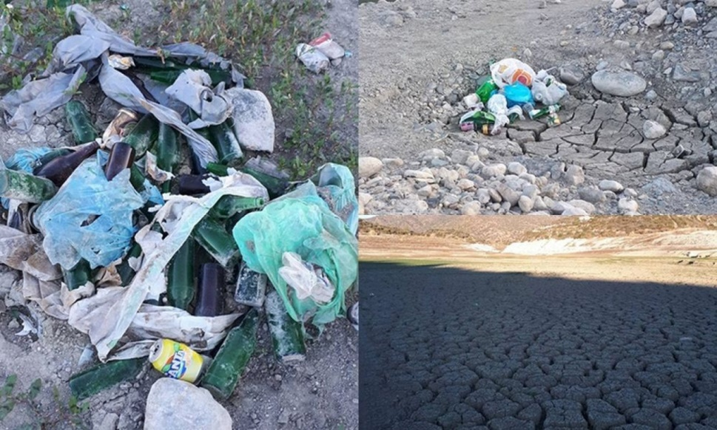
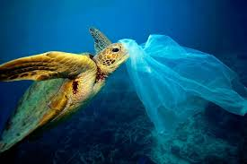
ΜΙΚΡΟΠΛΑΣΤΙΚΑ: Η ΜΕΓΑΛΗ ΑΠΕΙΛΗ ΤΟΥ ΣΥΓΧΡΟΝΟΥ ΚΟΣΜΟΥ
ΠΕΡΙΛΗΨΗ: Η επιλογή του θέματος έγινε με αφορμή την ανάγνωση ενός άρθρου στην εφημερίδα που πραγματευόταν τη συνεχή αύξηση της ποσότητας των μικροπλαστικών στον πλανήτη μας και τις τεράστιες επιπτώσεις που αυτά επιφέρουν τόσο στον άνθρωπο όσο και στα ζώα. Στόχος της παρούσας εργασίας είναι η ενημέρωση και ευαισθητοποίηση για το σοβαρό πρόβλημα των μικροπλαστικών καθώς επίσης και η συνειδητοποίηση ότι η βασική αιτία της δημιουργίας του είναι ο ίδιος ο άνθρωπος. Η αλόγιστη χρήση των πλαστικών, κυρίως αυτών της μιας χρήσης, μεγεθύνει ολοένα και περισσότερο το παγκόσμιο αυτό ζήτημα. Με την πιο κάτω εργασία μας ευελπιστούμε να ευαισθητοποιήσουμε τους γύρω μας για τη νέα απειλή του αιώνα, έτσι ώστε να περιοριστεί η χρήση των πλαστικών, να προωθηθεί η ανακύκλωση και η επαναχρησιμοποίηση.
ΟΡΙΣΜΟΣ: Με τον όρο μικροπλαστικά εννοούμε τα μικρά κομμάτια πλαστικού, μήκους μικρότερου από 5mm.
Συναντώνται σε θάλασσες, ωκεανούς, νησιά, ακατοίκητες βραχονησίδες, παραθαλάσσιες ακτές, ποτάμια και
λίμνες. Μέσω της υπεριώδους ακτινοβολίας, του αέρα, των κυμάτων και την επίδραση του αλατιού η
διαδικασία διάσπασης των πλαστικών σε μικροπλαστικά πραγματοποιείται με πολύ γρήγορο ρυθμό.
Αυτό έχει ως συνέπεια τα μικροπλαστικά να αποτελούν τροφή για ψάρια και θαλάσσιους ασπόνδυλους
οργανισμούς. Το γεγονός αυτό τονίζει ότι πρόκειται για κύριους ρυπαντές των θαλασσών που εισχωρούν
μέσω της διατροφής σε όλες τις τροφικές αλυσίδες και τα οικοσυστήματα, προκαλώντας ταυτόχρονα
σοβαρά προβλήματα στην στο περιβάλλον και τη δημόσια υγεία.
Εικόνα 1: Μικροπλαστικά [1]
ΚΑΤΑΤΑΞΗ ΜΙΚΡΟΠΛΑΣΤΙΚΩΝ
Τα μικροπλαστικά κατατάσσονται σε δύο μεγάλες κατηγορίες, τα πρωτογενή και τα δευτερογενή.
Πρωτογενή μικροπλαστικά:
Μικρά σωματίδια που απελευθερώνονται άμεσα στο περιβάλλον
Αποτελούν το 15-31% των μικροπλαστικών στου ωκεανούς
Περιέχονται σε συνθετικά ρούχα (35%), ελαστικά αυτοκινήτων (28%)
και σε προϊόντα προσωπικής φροντίδας (2%) (εικόνα 2)
Δευτερογενή μικροπλαστικά
Προέρχονται από μεγαλύτερα πλαστικά αντικείμενα,
όπως οι πλαστικές σακούλες, τα μπουκάλια [4] και τα δίχτυα αλιείας (εικόνα 3)
Αποτελούν το 69-81% των μικροπλαστικών που υπάρχουν στους ωκεανούς [3]
ΠΗΓΕΣ ΜΙΚΡΟΠΛΑΣΤΙΚΩΝ
Καλλυντικά: προϊόντα που χρησιμοποιούνται για απολέπιση, σαμπουάν, αποσμητικά κλπ περιέχουν πλαστικά μικροσωματίδια που αποτελούνται από πολυαιθυλένιο (ΡΕ), πολυπροπυλένιο (ΡΡ), τερεφθαλικό πολυαιθυλένιο (ΡΕΤ), πολυμεθύλιο (PMMA) και νάιλον
Συνθετικά ενδύματα : Εκτιμάται ότι ένα μόνο ρούχο κατασκευασμένο από συνθετικές ίνες απελευθερώνει σε κάθε πλύση περίπου 1.900 μικροπλαστικές ίνες στο αποχετευτικό σύστημα οι οποίες συνήθως καταλήγουν στη θάλασσα
Βιομηχανικά προϊόντα: Μια πληθώρα πλαστικών βιομηχανικών προϊόντων (πχ. καλαμάκια, πλαστικές σακούλες, πλαστικά ποτήρια, μπουκάλια), καταλήγει άμεσα ή έμμεσα στις θάλασσες μας από αμέτρητες πηγές [6,7]
ΕΠΙΠΤΩΣΕΙΣ ΣΤΟ ΠΕΡΙΒΑΛΛΟΝ ΚΑΙ ΤΟΝ ΑΝΘΡΩΠΟ
Θάνατος θαλάσσιων οργανισμών: Υπολογίζεται ότι πάνω από ένα εκατομμύριο
πουλιά και ζώα της θάλασσας πεθαίνουν κάθε χρόνο επειδή καταναλώνουν
πλαστικό, ή παγιδεύονται με διάφορους τρόπους (εικόνα 4)
Πλαστικές σακούλες και άλλα πλαστικά απορρίμματα συγκεντρώνονται στο βυθό
επηρεάζοντας τη βλάστηση
Είσοδος άλλων ειδών στα οικοσυστήματα: τα επιπλέοντα απορρίμματα
Μεταφέρουν οργανισμούς σε άλλες περιοχές [7]
Ρύπανση θαλασσών, λιμνών, ποταμών [1]
Καταστροφή αλιευτικού εξοπλισμού
Κατάποση πλαστικών και μικροπλαστικών από είδη που αποτελούν τροφή
για τον άνθρωπο (ψάρια, οστρακοειδή), μπορεί να προκαλέσει σοβαρά
προβλήματα στη δημόσια υγεία [7]
ΒΙΒΛΙΟΓΡΑΦΙΑ
[1] Μικροπλαστικά στο θαλάσσιο Περιβάλλον. Περιβαλλοντική απειλή με επιπτώσεις
στους ωκεανούς και στους θαλάσσιους οργανισμούς. Αθ. Βαλαβανίδης και Θωμαΐς
Βλαχογιάννη. Επιστημονικά θέματα και Ανακοινώσεις (25 Ιουνίου 2014)
[2] http://oce1001lab.blogspot.com/2018/10/small-fibers-big-problems-cur-allie.html
[3] http://www.europarl.europa.eu/news/el/headlines/society/20181116STO19217/
mikroplastika-piges-epiptoseis-luseis
[4] http://politis.com.cy/article/skoupidotopos-to-fragma-tis-germasog
[5] http://archipelago.gr
[6] https://www.conserve-energy-future.com/sources-effect-microplastics-
humans-animals-environment.php
[7] http://sd-plasticbag.gr/perivallon/item/448-epiptoseis-thalassa
[8] http://politis.com.cy/article/pou-pigenoun-ta-plastika-pou-richnoume-sti-thalassa
Εικόνα 2: Πρωτογενή μικροπλαστικά
σε προϊόντα προσωπικής φροντίδας [2]
Εικόνα 3: Παραδείγματα δευτερογενών μικροπλαστικών
στο φράγμα της Γερμασόγειας [4]
Εικόνα 4: Επιπτώσεις δευτερογενών μικροπλαστικών στους οργανισμούς [8]
ΜΑΘΗΤΙΚΗ ΟΜΑΔΑ: ΑΝΤΩΝΙΟΥ ΣΕΜΙΝΑ, ΠΑΝΤΑΖΗ ΠΑΡΑΣΚΕΥΗ
ΣΧΟΛΙΚΗ ΧΡΟΝΙΑ: 2018-2019
ΣΧΟΛΕΙΟ: ΓΥΜΝΑΣΙΟ ΔΡΟΣΙΑΣ ΛΑΡΝΑΚΑΣ
ΥΠΕΥΘΥΝΗ ΚΑΘΗΓΗΤΡΙΑ: ΕΥΘΥΜΙΟΥ ΜΑΡΙΑ

